Slide 1
Dialogue 50

Slide 2
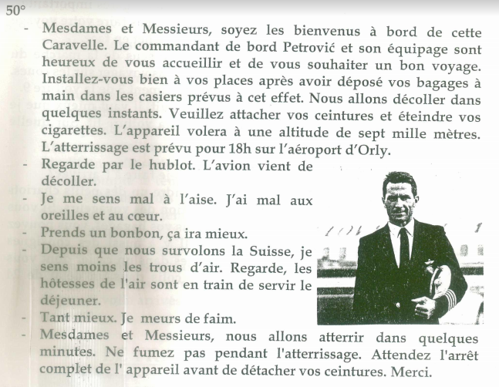

Slide 3
Dialogue 50
à bord de – на
le commandant de bord – капетан
un équipage – посада
accueillir* – дочекати
déposer – оставити, одложити
le casier – преграда
à cet effet – у ту сврху, за то
attacher≠détacher – везати ≠ одвезати
la ceinture – појас
éteindre* – угасити
le hublot – прозор на авиону
se sentir* mal à l’aise – неугодно се осећати
une oreille – уво
un oreiller – јастук

Slide 4
j’ai mal au cœur – мука ми је
depuis que – од када
survoler – летети изнад
le trou d’air – пропадање (ваздушно)
une hôtesse de l’air – стјуардеса
tant mieux ≠ tant pis – утолико боље ≠ утолико горе
la faim – глад
fumer – пушити
le fumeur – пушач
le non-fumeur – непушач
un atterrissage - слетање
un arrêt – заустављање, прекид рада, станица

Slide 5
Dialogue 50
1. Si vous êtes PNC à bord (personnel navigant commercial), qu’est-ce que vous faites avant de donner les consignes de sécurité?
2. Où est-ce que les passagers doivent déposer leurs bagages à main?
3. Comment se sent le passager durant le décollage?
4. Qu’est-ce que les hôtesses de l’air sont en train de faire?
5. Quand est-ce que les passagers peuvent détacher leurs ceintures de sécurité?

